Slide 1
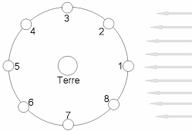
Phases de la Lune
Compléter les phases de la lune à l’aide des mots ci-contre et compléter leurs représentations
Lune gibbeuse croissante
Premier croissant
Nouvelle Lune
Pleine Lune
Premier croissant
Dernier croissant
Premier quartier
Dernier quartier
Lune gibbeuse croissante
Lune gibbeuse décroissante
Nouvelle Lune

